Slide 1
XÂY DỰNG TRƯỜNG HỌC XANH MỘT SỐ NỘI DUNG TRỌNG TÂM VỀ BẢO VỆ MÔI TRƯỜNG TRONG TRƯỜNG HỌC
ỦY BAN NHÂN DÂN THÀNH PHỐ HỒ CHÍ MINH
SỞ TÀI NGUYÊN VÀ MÔI TRƯỜNG
NGÔ NGUYỄN NGỌC THANH
- Chi cục Bảo vệ môi trường TPHCM
Thành phố Hồ Chí Minh, ngày 26 tháng 7 năm 2023

Slide 2
NỘI DUNG
Một số nội dung trọng tâm về công tác bảo vệ môi trường trong trường học
Xây dựng Trường học Xanh tại Thành phố Hồ Chí Minh

Slide 3
“Giáo dục môi trường là phương tiện không thể thiếu để giúp mọi người hiểu về môi trường”
(Hội nghị về môi trường ở Moscow năm 1987 do UNEP và UNESCO đồng tổ chức)

Slide 4
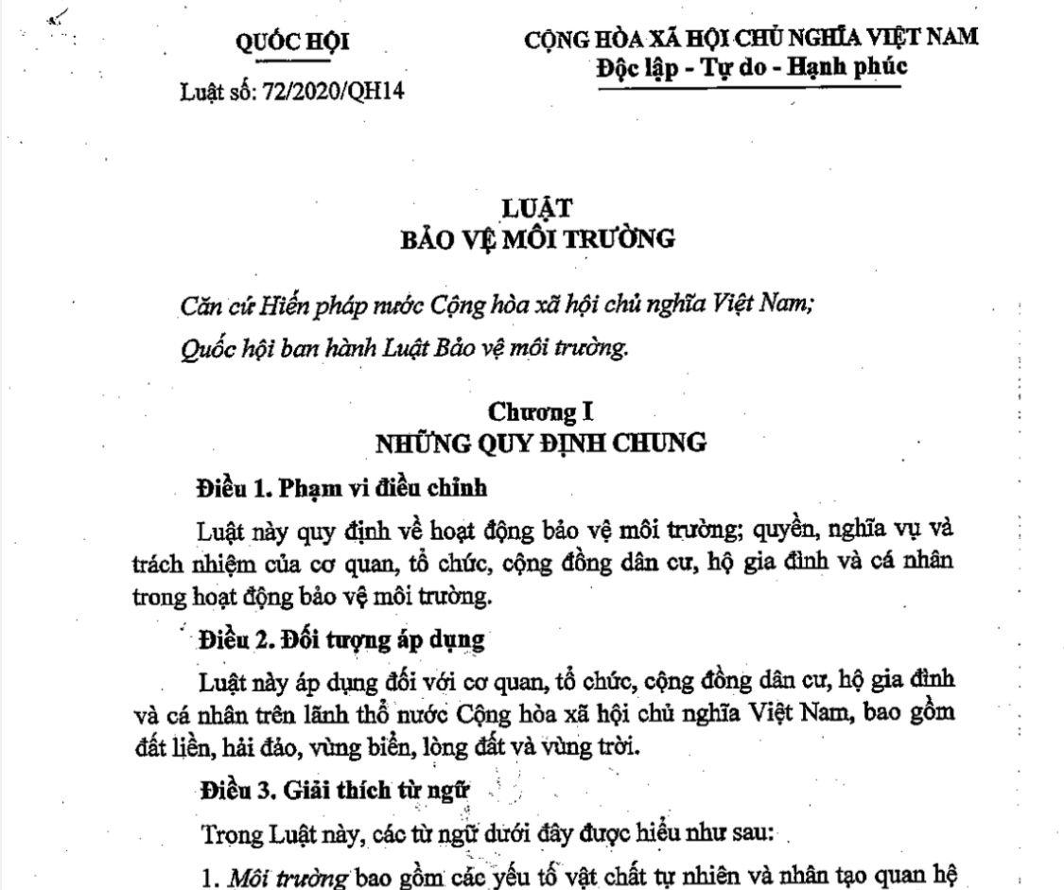
Luật Bảo vệ môi trường năm 2020 (Luật số 72/2020/QH14) được Quốc hội khóa XIV kỳ họp thứ 10 thông qua ngày 17/11/2020, được công bố theo Lệnh số 17/2020/L-CTN ngày 30/11/2020 của Chủ tịch nước, có hiệu lực từ ngày 01/01/2022

Slide 5
Luật bảo vệ môi trường 2020 - Một số điểm mới
VỀ BỐ CỤC
Gồm 16 chương, 171 điều; có sự sắp xếp, bố cục lại so với Luật BVMT 2014
Đưa các quy định về bảo vệ các thành phần môi trường lên đầu, thể hiện rõ mục tiêu xuyên suốt là bảo vệ các thành phần môi trường, bảo vệ sức khỏe người dân, coi đây là nội dung trọng tâm, quyết định cho các chính sách BVMT khác.
VỀ NỘI DUNG
- Mở rộng phạm vi điều chỉnh, ‘cộng đồng dân cư’ được quy định là một chủ thể trong công tác bảo vệ môi trường, phát huy vai trò của ‘cộng đồng dân cư’ trong các hoạt động bảo vệ môi trường
- Định chế nội dung sức khỏe môi trường; bổ sung nhiều giải pháp bảo vệ các thành phần môi trường, đặc biệt là môi trường không khí, môi trường nước.
- Thúc đẩy phân loại rác thải tại nguồn; định hướng cách thức quản lý, ứng xử với chất thải
- Cụ thể hóa các quy định về ứng phó biến đổi khí hậu, thúc đẩy phát triển thị trường các-bon trong nước
- Tạo lập chính sách phát triển các mô hình tăng trưởng kinh tế bền vững, thúc đẩy kinh tế tuần hoàn, phục hồi và phát triển nguồn vốn tự nhiên

Slide 6
Luật bảo vệ môi trường 2020 - Một số điểm mới về giáo dục và truyền thông về môi trường
Luật BVMT năm 2014 | Luật BVMT năm 2020
Điều 154. Truyền thông, phổ biến pháp luật về bảo vệ môi trường Điều 155. Giáo dục về môi trường, đào tạo nguồn nhân lực bảo vệ môi trường | Mục 4. GIÁO DỤC VÀ TRUYỀN THÔNG VỀ BẢO VỆ MÔI TRƯỜNG Điều 153. Giáo dục, đào tạo và bồi dưỡng về bảo vệ môi trường Điều 154. Truyền thông, phổ biến kiến thức, tuyên truyền pháp luật về bảo vệ môi trường
(thuộc Chương XVI. NGUỒN LỰC VỀ BẢO VỆ MÔI TRƯỜNG) | (thuộc Chương XI CÔNG CỤ KINH TẾ, CHÍNH SÁCH VÀ NGUỒN LỰC BẢO VỆ MÔI TRƯỜNG)

Slide 7
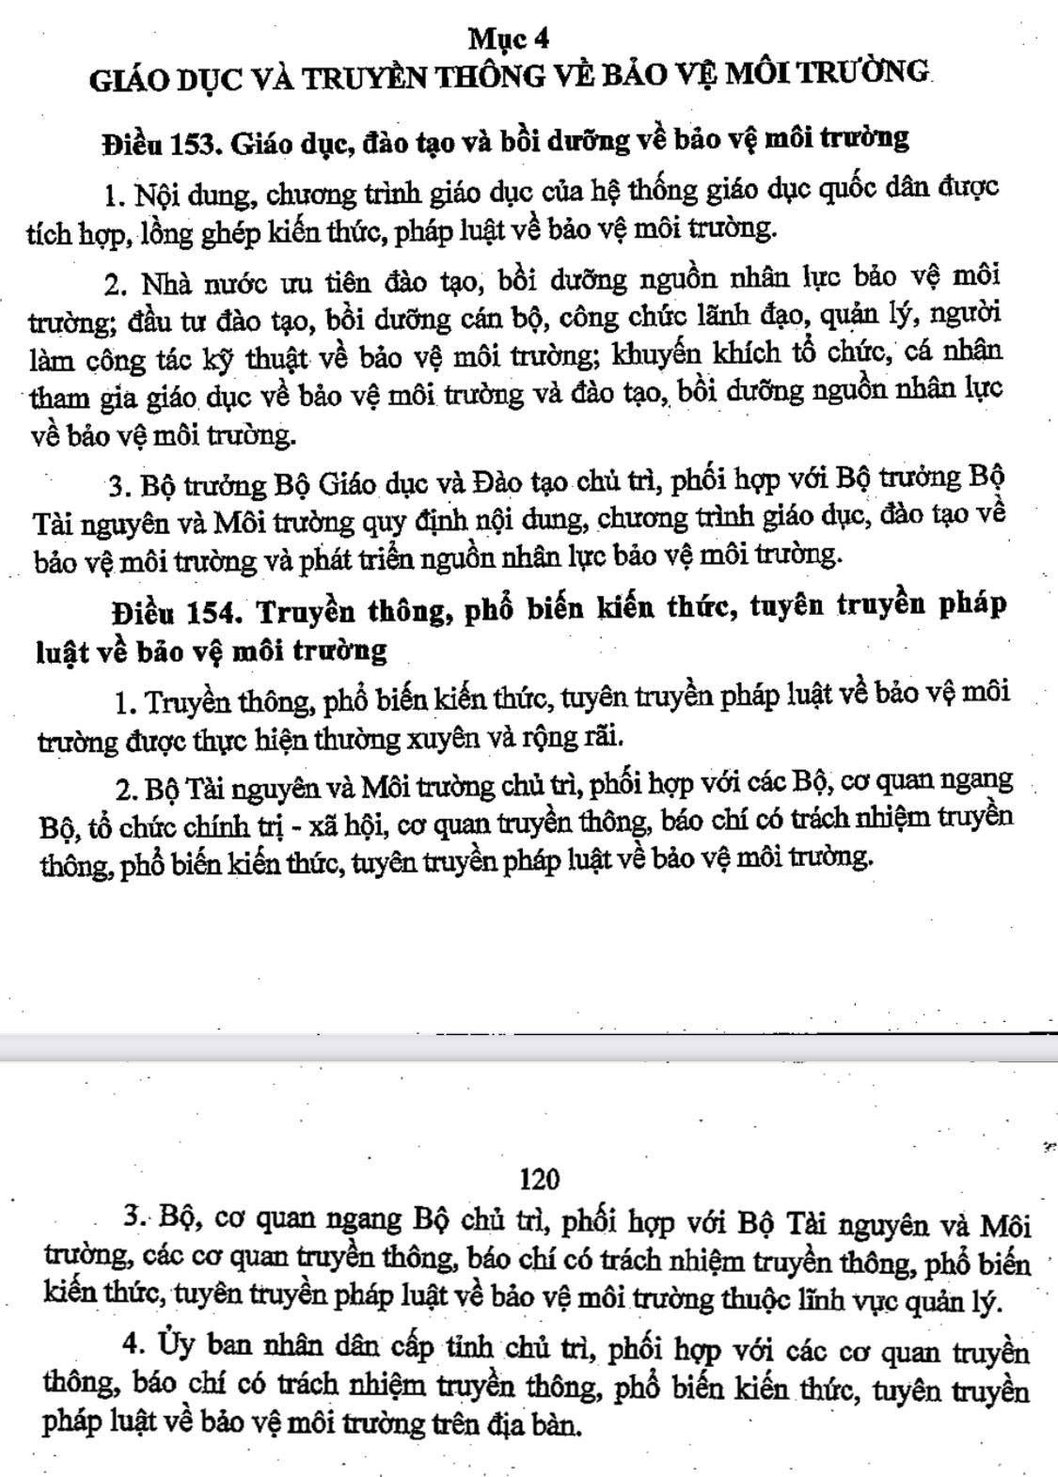
Điều 153. Giáo dục, đào tạo và bồi dưỡng về bảo vệ môi trường
1. Nội dung, chương trình giáo dục của hệ thống giáo dục quốc dân được tích hợp, lồng ghép kiến thức, pháp luật về BVMT.
2. Nhà nước ưu tiên đào tạo, bồi dưỡng nguồn nhân lực bảo vệ môi trường; đầu tư đào tạo, bồi dưỡng cán bộ, công chức lãnh đạo, quản lý, người làm công tác kỹ thuật về bảo vệ môi trường; khuyến khích tổ chức, cá nhân tham gia giáo dục về BVMT và đào tạo, bồi dưỡng nguồn nhân lực về BVMT.
3. Bộ trưởng Bộ Giáo dục và Đào tạo chủ trì, phối hợp với Bộ trưởng Bộ TN&MT quy định nội dung, chương trình giáo dục, đào tạo về BVMT và phát triển nguồn nhân lực BVMT.

Slide 8
Điều 154. Truyền thông, phổ biến kiến thức, tuyên truyền pháp luật về bảo vệ môi trường
1. Truyền thông, phổ biến kiến thức, tuyên truyền pháp luật về bảo vệ môi trường được thực hiện thường xuyên và rộng rãi.
2. Bộ Tài nguyên và Môi trường chủ trì, phối hợp với các Bộ, cơ quan ngang Bộ, tổ chức chính trị - xã hội, cơ quan truyền thông, báo chí có trách nhiệm truyền thông, phổ biến kiến thức, tuyên truyền pháp luật về BVMT.
3. Bộ, cơ quan ngang Bộ chủ trì, phối hợp với Bộ TN&MT, các cơ quan truyền thông, báo chí có trách nhiệm truyền thông, phổ biến kiến thức, tuyên truyền pháp luật về BVMT thuộc lĩnh vực quản lý.
4. Ủy ban nhân dân cấp tỉnh chủ trì, phối hợp với các cơ quan truyền thông, báo chí có trách nhiệm truyền thông, phổ biến kiến thức, tuyên truyền về pháp luật về bảo vệ môi trường trên địa bàn

Slide 9
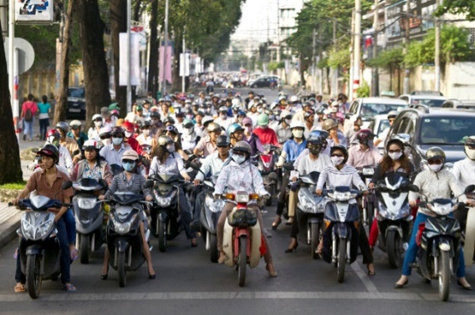
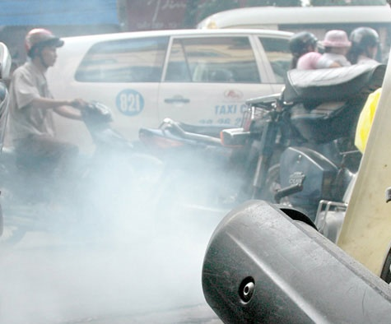
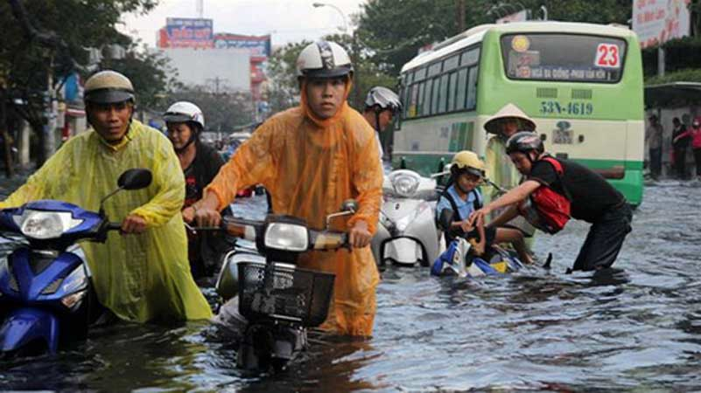
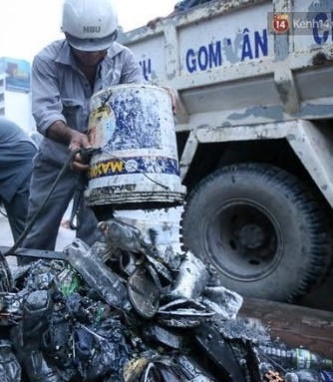
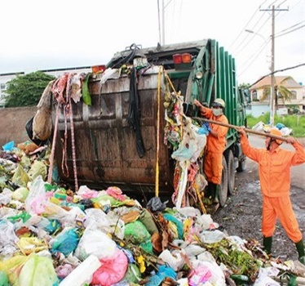
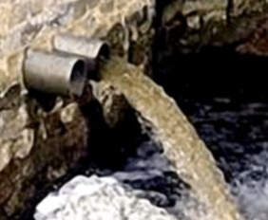
Các thách thức và vấn đề về môi trường
Đô thị hóa
Phát triển dân số
Phát triển kinh tế (sản xuất, thương mại, dịch vụ)
Gia tăng phát thải
Hạ tầng đô thị quá tải
Ô nhiễm do thải bỏ rác bừa bãi
Ô nhiễm môi trường nước
Ô nhiễm không khí và tiếng ồn
Sụt lún do khai thác nước ngầm và phát triển đô thị
Suy giảm đa dạng sinh học

Slide 10
Đảm bảo cơ bản các yêu cầu về vệ sinh môi trường và kiểm soát ô nhiễm
Duy trì và tiếp tục tăng cường các giải pháp kiểm soát ô nhiễm, cải tạo môi trường đồng thời tập trung triển khai các giải pháp
- Tăng cường cây xanh, mảng xanh
- Thúc đẩy xanh hóa sản xuất, xanh hóa tiêu dùng, phát triển giao thông xanh, năng lượng xanh…
… hướng tới xây dựng Thành phố Sạch – Xanh – Thân thiện môi trường và thích ứng với biến đổi khí hậu
2021-2030
2011-2020

Slide 11
Các chỉ tiêu Chương trình Giảm ô nhiễm môi trường giai đoạn 2020-2030
14/22 chỉ tiêu KSON nước thải, khí thải, CTR, tiếng ồn từ hoạt động dân sinh, SX, TM, DV
03/22 chỉ tiêu về giáo dục và truyền thông

Slide 12
CÁC CHỈ TIÊU VỀ TRUYỀN THÔNG, PHỔ BIẾN PHÁP LUẬT VỀ BẢO VỆ MÔI TRƯỜNG
100% công chức, viên chức trên địa bàn thành phố được phổ biến kiến thức ứng phó biến đổi khí hậu.
100% hộ gia đình trên địa bàn thành phố được tiếp cận thông tin về bảo vệ môi trường và ứng phó biến đổi khí hậu;
90% học sinh, sinh viên, công chức, viên chức, người dân thành phố áp dụng những hành vi bảo vệ môi trường đơn giản trong sinh hoạt hàng ngày.
(Theo Quyết định số 1055/QĐ-UBND ngày 29 tháng 3 năm 2021 về Chương trình Giảm ô nhiễm 2020 - 2030)

Slide 13
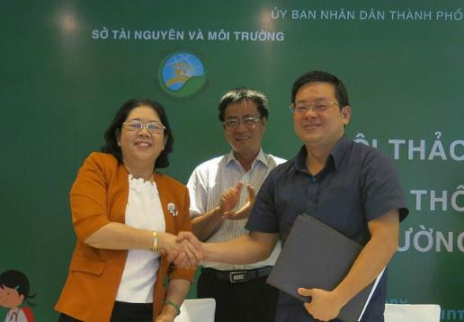
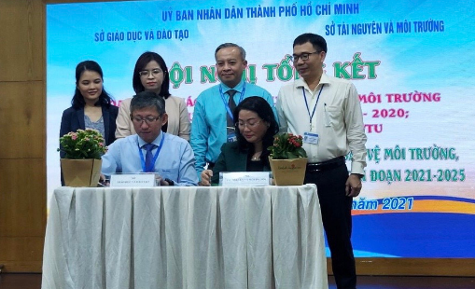
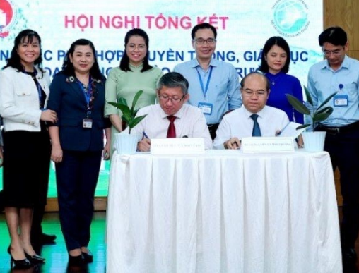
Kế hoạch liên Sở số 804/KHLS-STNMT-SGDĐT ngày 28 tháng 01 năm 2021 giữa Sở Tài nguyên và Môi trường - Sở Giáo dục và Đào tạo về phối hợp trong đẩy mạnh các hoạt động bảo vệ môi trường, giáo dục và truyền thông về bảo vệ môi trường trong trường học giai đoạn 2021 – 2025.
Kế hoạch liên Sở số 4815/KHLS-STNMT-SGDĐT ngày 23 tháng 6 năm 2021
Kế hoạch liên Sở số 9687/KHLS-STNMT-SGDĐT ngày 14 tháng 11 năm 2022
Chương trình phối hợp số 01/CTrPH-BTNMT-BGDĐT ngày 08 tháng 5 năm 2019 của Bộ Tài nguyên và Môi trường và Bộ Giáo dục và Đào tạo về Công tác bảo vệ môi trường giữa Bộ Tài nguyên và Môi trường và Bộ Giáo dục và Đào tạo giai đoạn 2019 - 2025

Slide 14
Trong năm học 2022 - 2023, đảm bảo các chỉ tiêu
100% học sinh các cấp trên địa bàn thành phố được giáo dục và truyền thông các nội dung về bảo vệ môi trường, có hoạt động cụ thể để bảo vệ môi trường.
100% trường học (thuộc phạm vi quản lý của Sở Giáo dục và Đào tạo) triển khai thực hiện chương trình “Trường học Xanh”.
100% trường học các cấp trên địa bàn thành phố không sử dụng nước uống đóng chai trong các cuộc họp, có kế hoạch hạn chế túi ni lông và các sản phẩm nhựa dung một lần.

Slide 15
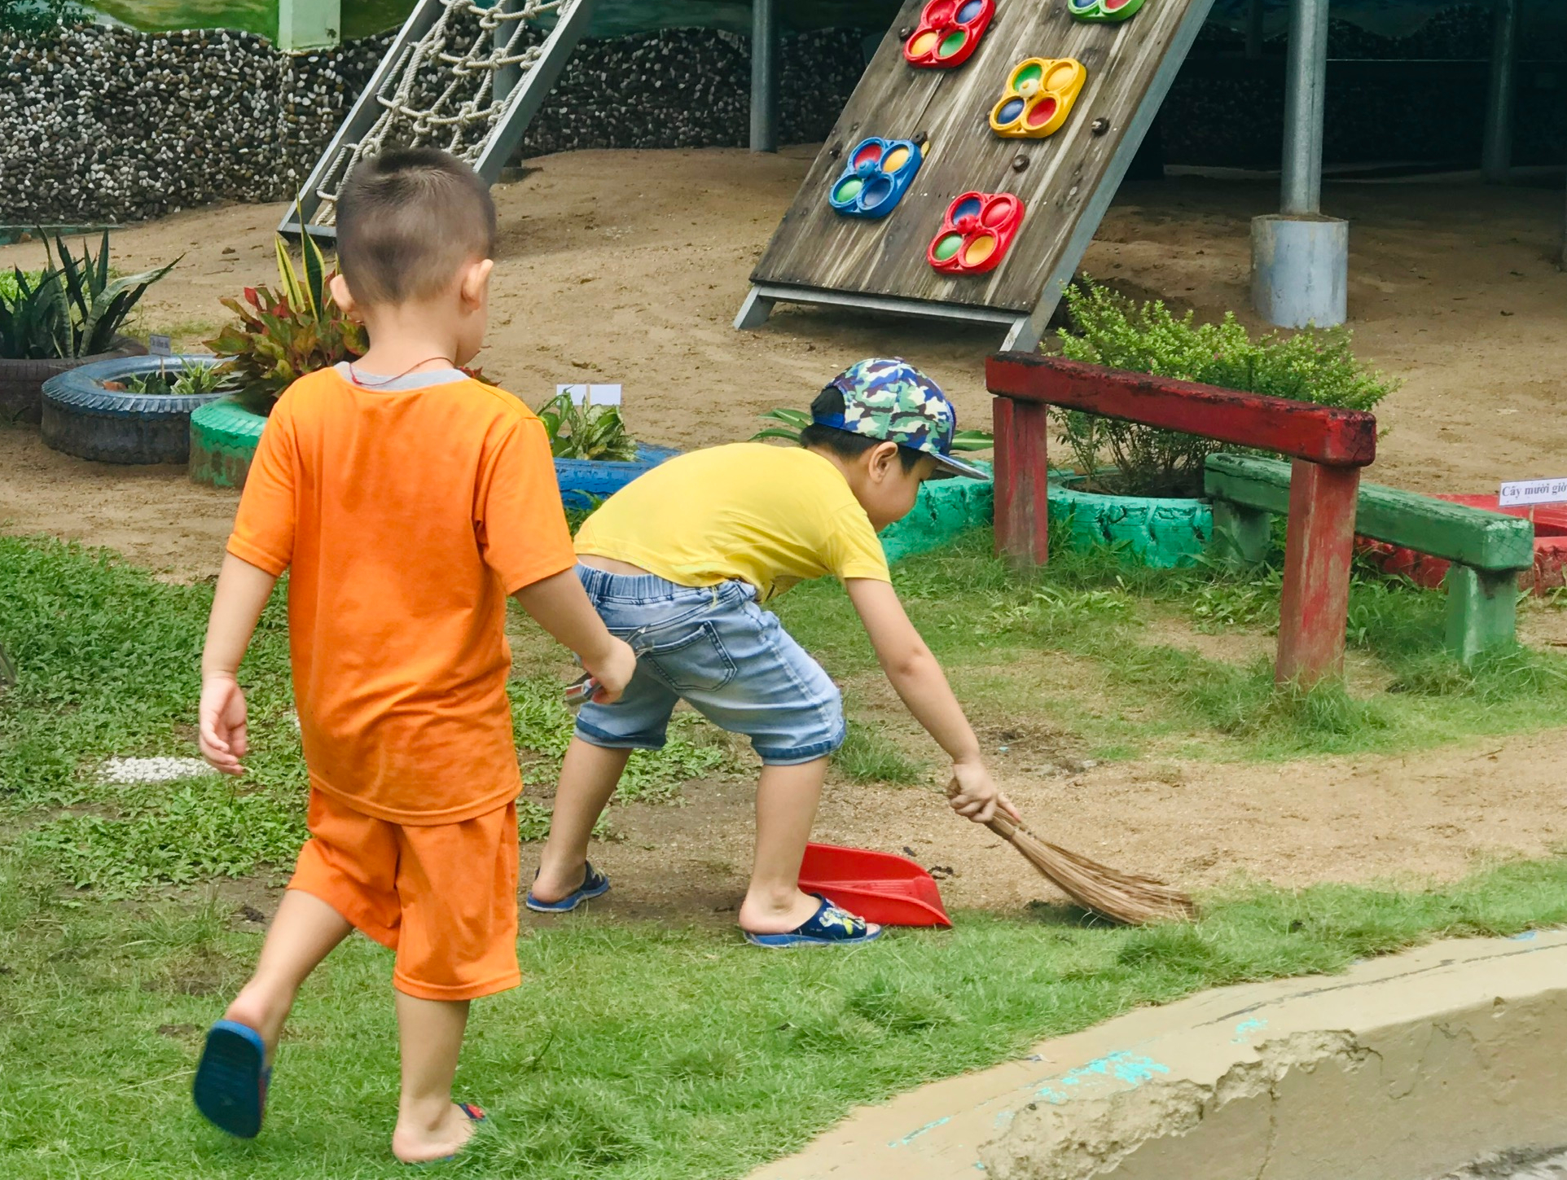
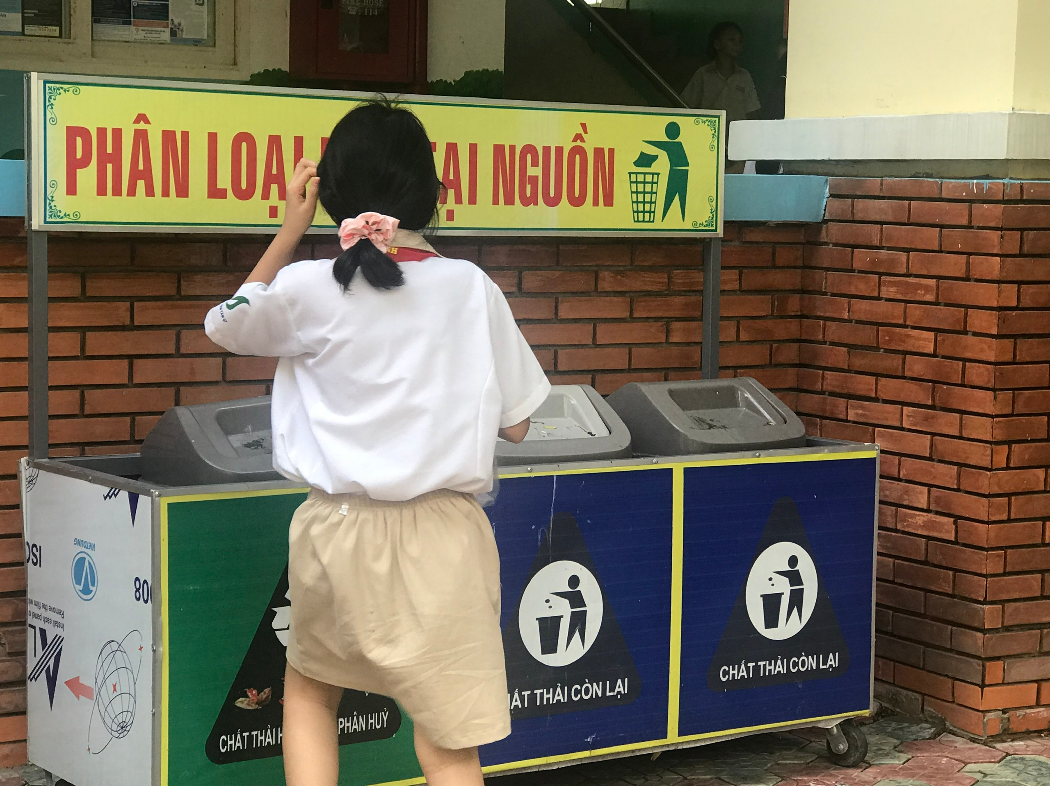
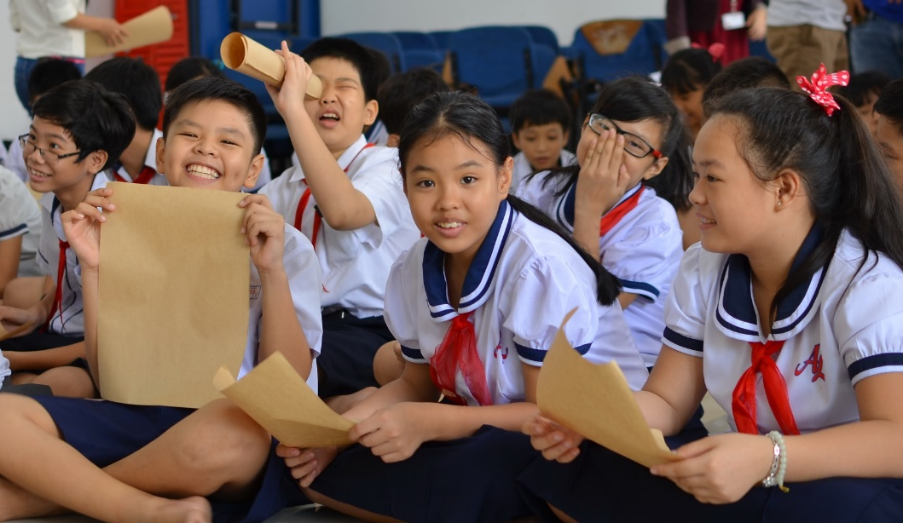
CHƯƠNG TRÌNH XÂY DỰNG TRƯỜNG HỌC XANH

Slide 16
MỤC ĐÍCH
Định hướng triển khai hiệu quả các hoạt động bảo vệ môi trường, giáo dục và truyền thông về bảo vệ môi trường trong trường học theo quy định của Luật Bảo vệ môi trường và định hướng bảo vệ môi trường của Thành phố;
Đánh giá kết quả thực hiện và kịp thời tuyên dương, khen thưởng các trường thực hiện tốt công tác bảo vệ môi trường, giáo dục và truyền thông về bảo vệ môi trường trên địa bàn thành phố.

Slide 17
ĐỐI TƯỢNG THAM GIA
Các trường cấp Mầm non
Các trường cấp Tiểu học
Các trường cấp Trung học cơ sở
Các trường Trung học phổ thông
Các Trung tâm GDTX, GDNN-GDTX

Slide 18
HỆ THỐNG TIÊU CHÍ ĐÁNH GIÁ
Tiêu chí Trường học Xanh
Nhóm các tiêu chí về quản trị
Nhóm các tiêu chí bảo vệ môi trường
Nhóm các tiêu chí giáo dục và truyền thông BVMT

Slide 19
 | TIÊU CHÍ | Thang điểm
1 | Nhóm các tiêu chí về quản trị | 10 điểm
 | Có kế hoạch thực hiện cụ thể (xác định mục tiêu, các giải pháp phù hợp, tiến độ thực hiện, phân công nhiệm vụ cụ thể và cử cán bộ, giáo viên, CNV phụ trách chương trình) Có hình thức theo dõi, đánh giá kết quả thực hiện các giải pháp, hoạt động bảo vệ môi trường của trường Có thành lập các đội/nhóm học sinh nòng cốt tham gia thực hiện Chương trình (đối với các trường THPT) Có hình thức giám sát, khen thưởng GV, CBCNV, học sinh tích cực tham gia các hoạt động bảo vệ môi trường

Slide 20
 | TIÊU CHÍ | Thang điểm
2 | Nhóm các tiêu chí về bảo vệ môi trường | 50 điểm
2.1 | Giữ gìn vệ sinh môi trường Khu vực sân trường sạch, không rác Khu vực lớp học sạch, không rác Khu vực căn tin, bếp ăn sạch, không rác Khu vực nhà vệ sinh sạch, không rác, không mùi khó chịu Khu vực (vỉa hè) trước cổng và xung quanh trường sạch, không rác Khu vực lưu chứa rác sạch, không nước rò rỉ, không mùi khó chịu | 15 điểm

Slide 21
 | TIÊU CHÍ | Thang điểm
2 | Nhóm các tiêu chí về bảo vệ môi trường | 50 điểm
2.1 | Quản lý chất thải rắn Có bố trí hệ thống thùng chứa phân loại chất thải rắn sinh hoạt (tại lớp học, văn phòng, sân trường, bếp ăn, căn tin...) với nhãn dán dễ nhận biết, quy cách, số lượng và vị trí bố trí thùng rác phù hợp với tình hình phát sinh chất thải tại trường và theo quy định. Có bố trí khu vực lưu chứa chất thải rắn phù hợp và theo quy định Chất thải rắn sinh hoạt được phân loại đúng (kết quả phân loại thực tế) Có các sáng kiến, giải pháp giảm chất thải, tăng cường tái sử dụng, tái chế chất thải (vd: giải pháp hạn chế sử dụng nước đóng chai, tiết kiệm giấy, tái sử dụng tái chế chất thải làm đồ dụng vật dụng tại lớp, đồ dùng dạy học...) | 15 điểm

Slide 22
 | TIÊU CHÍ | Thang điểm
2 | Nhóm các tiêu chí về bảo vệ môi trường | 50 điểm
2.3 | Phát triển mảng xanh Có các sáng kiến, giải pháp phát triển mảng xanh trong khuôn viên trường phù hợp nhu cầu hoạt động của trường, hài hòa với không gian chung và điều kiện cơ sở vật chất của trường Có tổ chức các hoạt động chăm sóc và bảo vệ mảng trong khuôn viên trường | 10
2.4 | Tiết kiệm năng lượng Có theo dõi lượng điện sử dụng và đánh giá hiệu quả trong tiết kiệm điện (dựa trên lượng điện tiêu thụ) Có các sáng kiến, giải pháp khác về tiết kiệm năng lượng (các giải pháp thông thoáng, lấy gió, lấy sáng tự nhiên, sử dụng các thiết bị tiết kiệm điện, sử dụng năng lượng mặt trời…) | 5
2.5 | Tiết kiệm nước Có theo dõi lượng nước sử dụng và đánh giá hiệu quả trong tiết kiệm nước (dựa trên lượng nước tiêu thụ) Có các sáng kiến, giải pháp khác về tiết kiệm nước (tái sử dụng nước, sử dụng các thiết bị tiết kiệm nước, giải pháp hạn chế rò rỉ, thất thoát nước…) | 5

Slide 23
 | TIÊU CHÍ | Thang điểm
3 | Nhóm các tiêu chí về giáo dục và truyền thông về bảo vệ môi trường | 40 điểm
3.1 | Có tích hợp/lồng ghép nội dung bảo vệ môi trường vào các môn học ở các cấp lớp | 10
3.2 | Có tổ chức các hoạt động truyền thông về bảo vệ môi trường (lồng ghép trong sinh hoạt đầu tuần, sinh hoạt lớp, hội thi, câu lạc bộ/đội/nhóm môi trường, bản tin…) | 10
3.3 | Có các quy định/chỉ dẫn cụ thể về giữ gìn vệ sinh, phân loại rác, tiết kiệm điện, nước, tài nguyên và được phổ biến tới giáo viên và học sinh | 10
3.4 | Có các hình thức thông tin đến học sinh và phụ huynh về Chương trình xây dựng “Trường học Xanh” của trường | 5
3.5 | Có tham gia các hoạt động bảo vệ môi trường của của địa phương, thành phố | 5

Slide 24
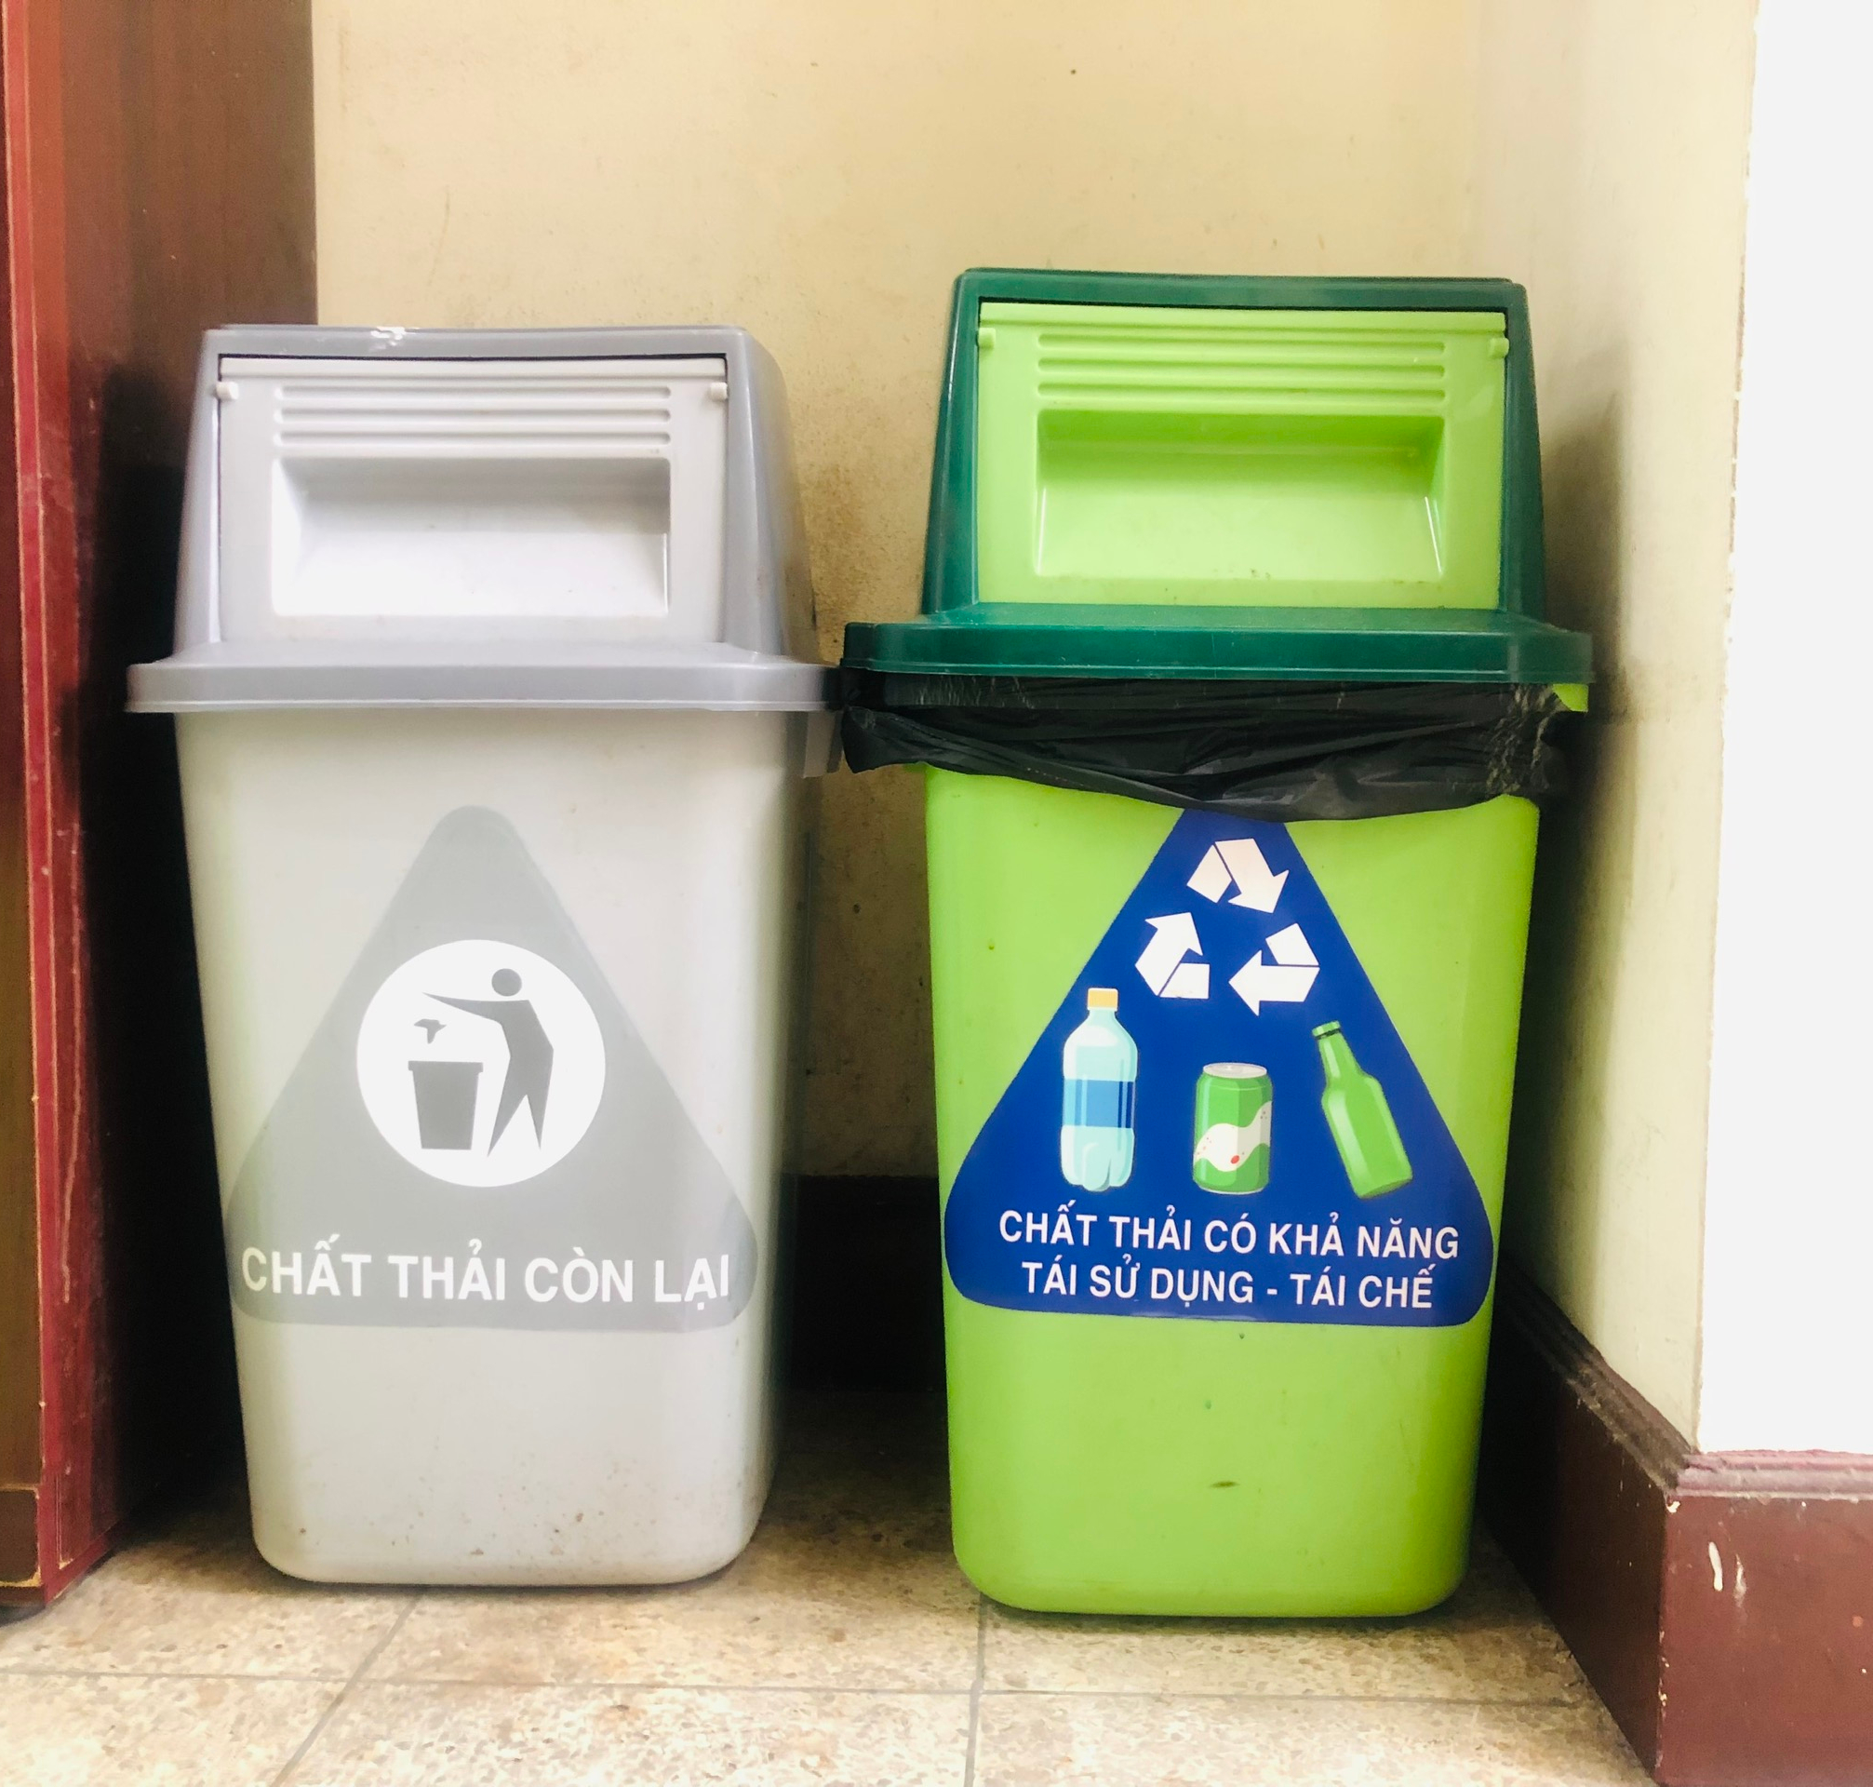
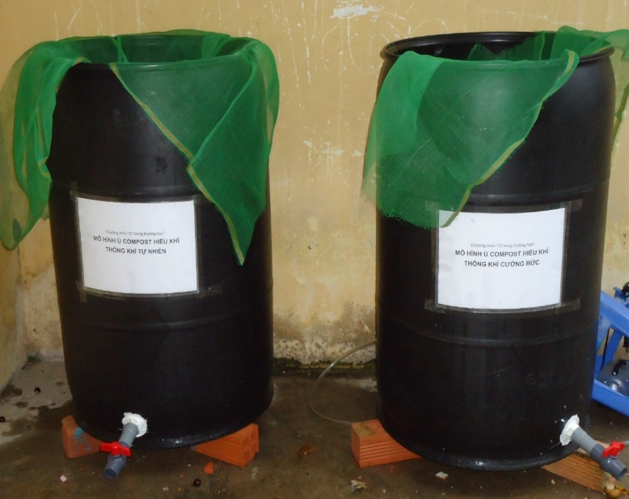
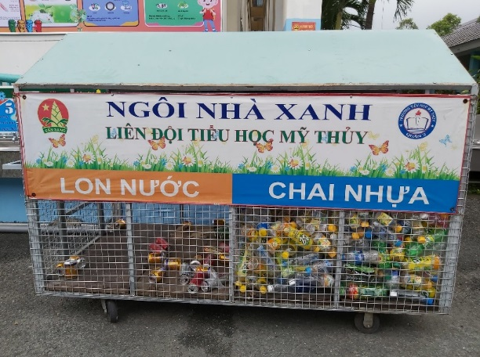
Một số lưu ý - Phân loại rác thải tại nguồn

Slide 25
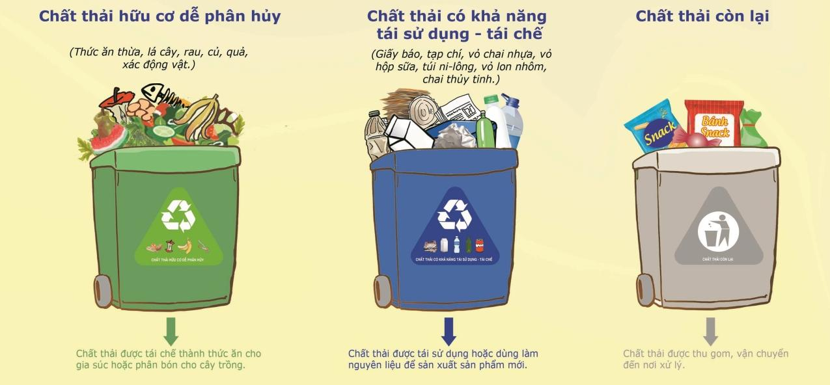
1. Chất thải sinh hoạt thông thường
2. Chất thải sinh hoạt nguy hại

Slide 26
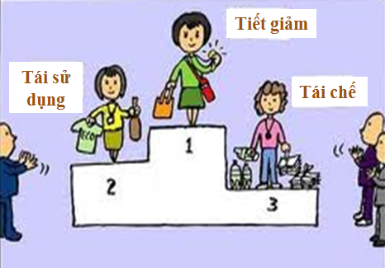
Một số lưu ý - Giảm sử dụng sản phẩm nhựa dùng một lần
Thứ tự ưu tiên đối với chất thải nhựa
Không sử dụng nước đóng chai
Các sản phẩm thân thiện môi trường thay thế túi ni-lông và sản phẩm nhựa dùng một lần?
Phân loại chất thải, bao bì nhựa để được thu hồi tái chế

Slide 27
Một số lưu ý - Nội dung trọng tâm về giáo dục và truyền thông về môi trường trong trường học
Giữ gìn vệ sinh môi trường, không xả rác ra đường và kênh rạch;
Tiết giảm - Tái sử dụng – Tái chế và phân loại rác tại nguồn;
Hạn chế, tiến tới KHÔNG sử dụng túi ni lông và các sản phẩm nhựa dùng một lần;
Tiêu dùng bền vững, sống thân thiện với môi trường và ứng phó với biến đổi khí hậu
Trồng và bảo vệ cây xanh, phát triển mảng xanh;
Hạn chế tiếng ồn và tuân thủ các quy định về tiếng ồn trong khu dân cư.

Slide 28
Trân trọng cảm ơn!

